Slide 1
ГОРОДСКОЙ ОКРУГ ЛОТОШИНО 22 февраля 2022 года

Slide 2
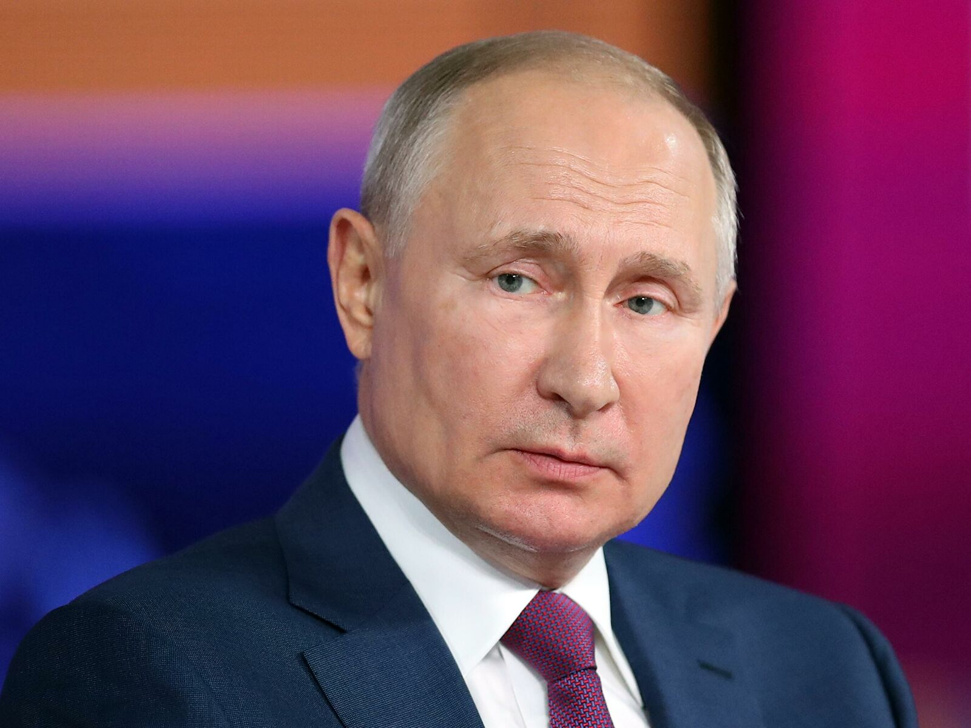
«Люди не просто ждут, а справедливо требуют зримых результатов и перемен» - В.В. Путин

Slide 3
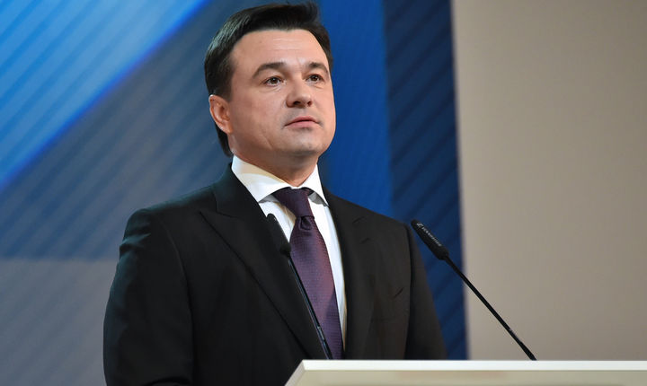
«В центре нашей политики, наших общих целей и планов именно человек, его запросы, его благополучие и качество жизни» - А.Ю. Воробьёв

Slide 4
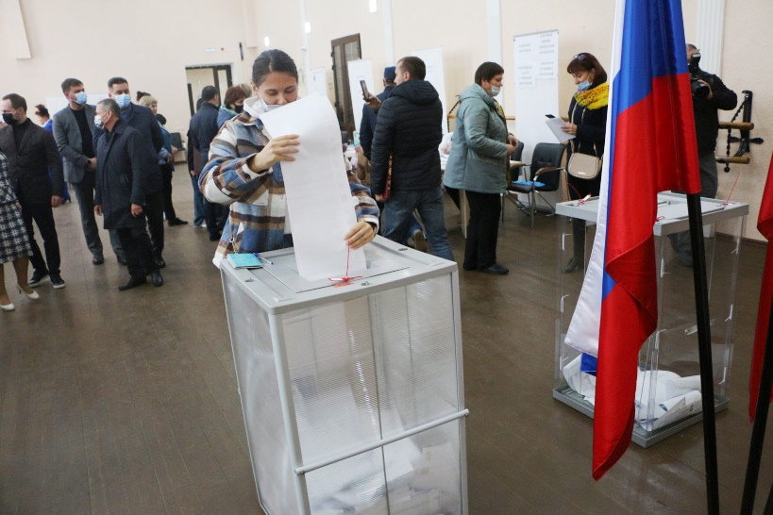
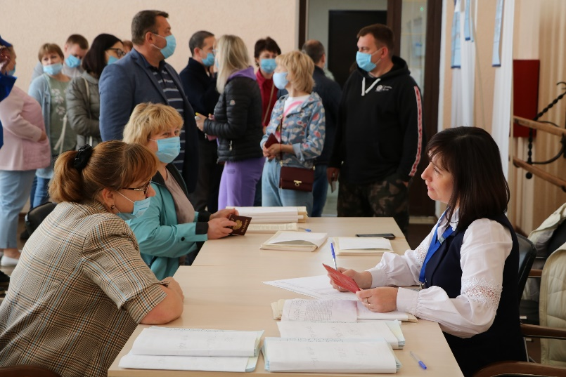
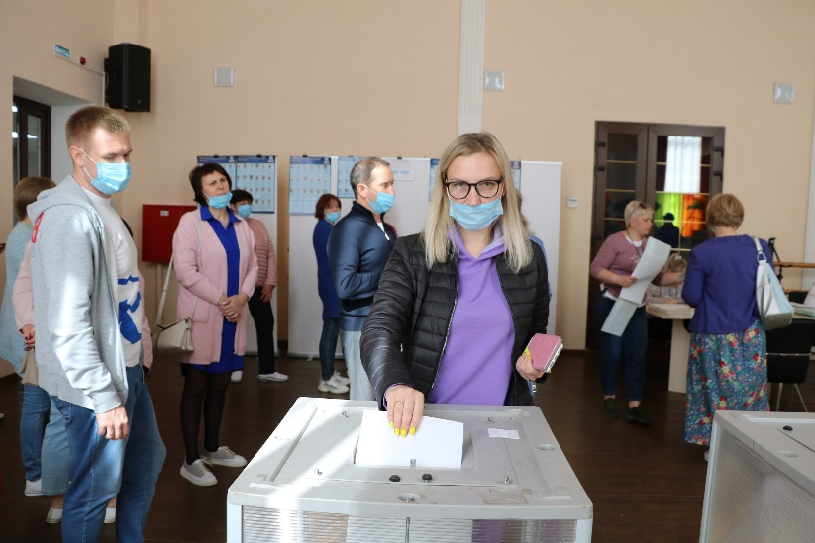
В течение трех дней – 17, 18, 19 сентября жители городского округа Лотошино принимали участие в выборах депутатов Государственной думы РФ, Московской областной думы и органов местного самоуправления.
Лотошинцы традиционно продемонстрировали высокую гражданскую позицию и приняли активное участие в выборах.
Явка превысила областной показатель (41,7%) и составила 64%. Всего участие в голосовании приняли более 7469 человек.

Slide 5
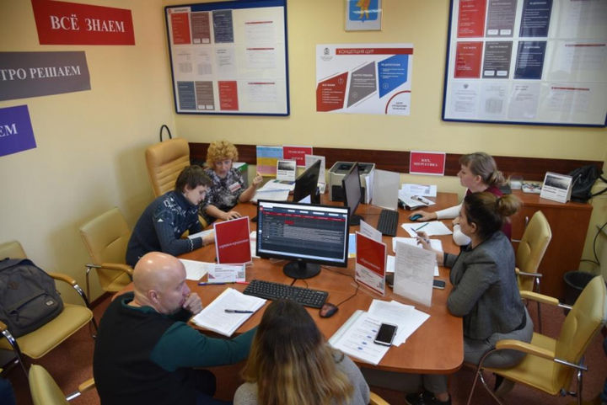
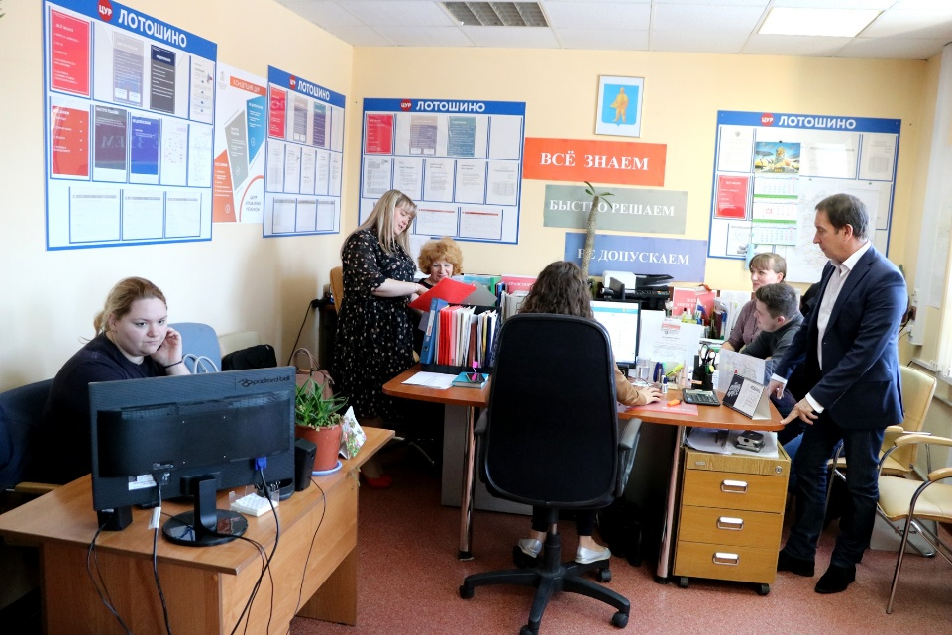
Среди проблемных моментов стоит отметить:
необходимость капитального ремонта (модернизации) котельных,
установки станций по очистке воды, модернизации очистных сооружений в д. Новошино,
замены инженерных сетей (теплоснабжения, водоснабжения),
капитального ремонта многоквартирных домов,
приобретение новой современной коммунальной техники,
благоустройства зоны отдыха для населения «Красный ручей»,
рекультивации полигона ТБО д. Ошенево

Slide 6
Всего в 2021 году систему «Инцидент» поступило 583 обращения. Отработано – 100%
Тематика ЖКХ – 197
Тематика Благоустройства – 162
Дороги и транспорт – 151
Экология и сельское хозяйство – 36
Общество -16
Образование – 8
Безопасность – 6
Строительство – 6
Медицина - 3

Slide 7
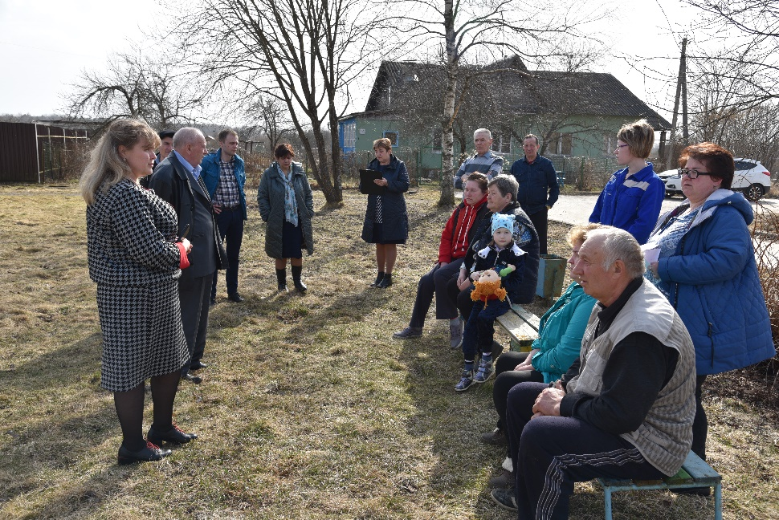
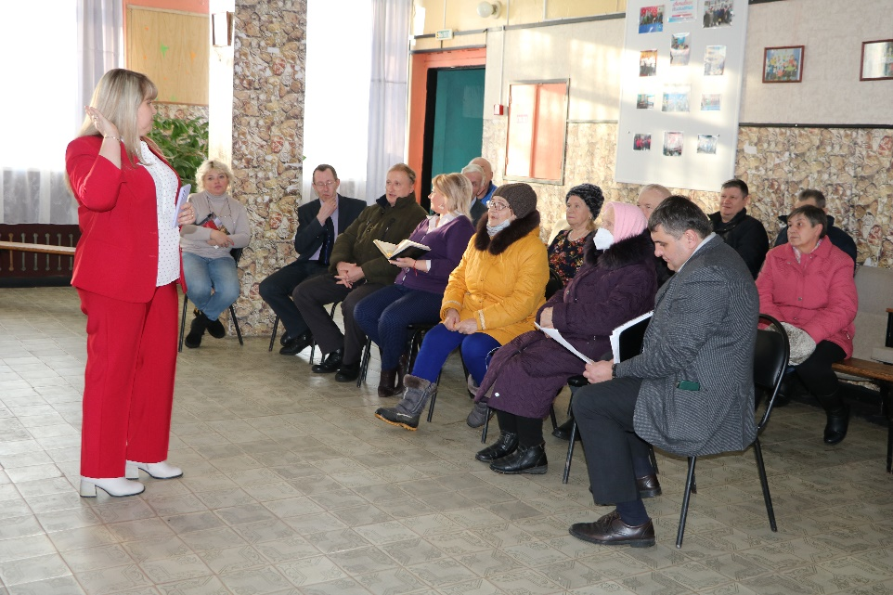
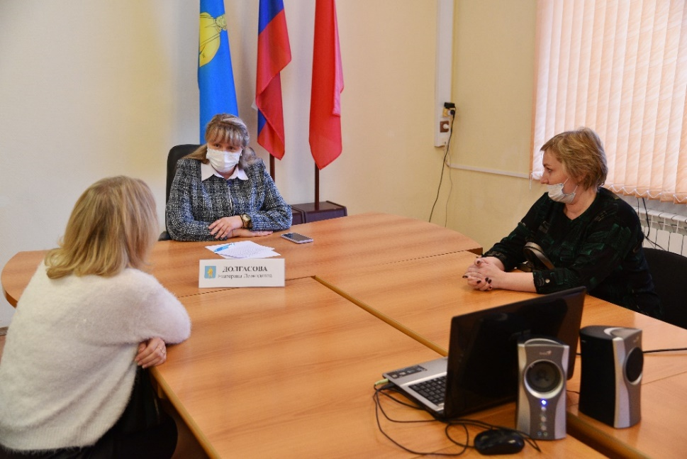
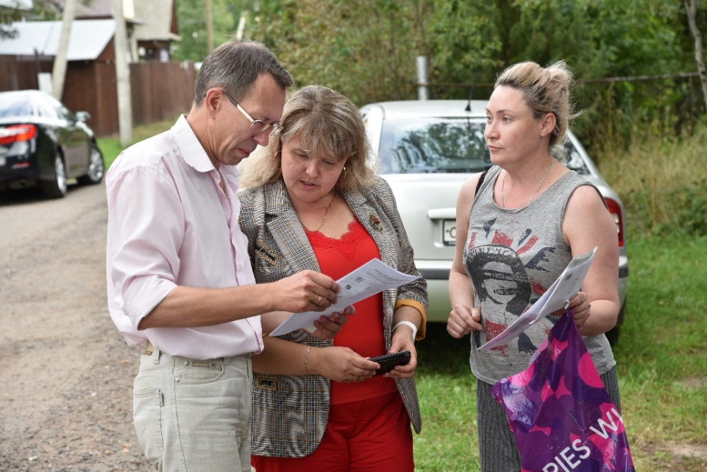

Slide 8
Было 16 089 человек
По итогам Всероссийской переписи населения: численность проживающих на территории городского округа Лотошино уточнена и составила
27 480 человек

Slide 9
МЕРАМИ СОЦИАЛЬНОЙ ПОДДЕРЖКИ В ГОРОДСКОМ ОКРУГЕ ЛОТОШИНО ОХВАЧЕНЫ 10 630 ЧЕЛОВЕК

Slide 10
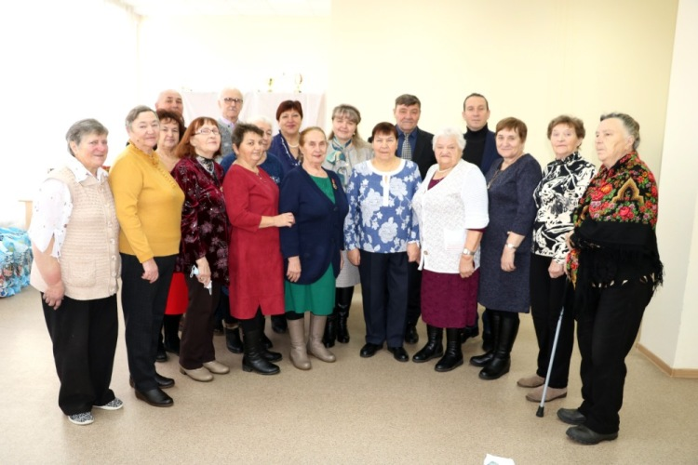
В 2022 ГОДУ ДО 17 ТЫСЯЧ РУБЛЕЙ УВЕЛИЧИВАЕТСЯ ПЕНСИЯ:
ОДИНОКИМ БЕЗРАБОТНЫХ ГРАЖДАН
СТАРШЕ 65 ЛЕТ
ПРОЖИВАЮЩИМ В ПОДМОСКОВЬЕ БОЛЕЕ 10 ЛЕТ
НЕ ИМЕЮЩИМ ДОПОЛНИТЕЛЬНОГО ДОХОДА

Slide 11
ВОПРОСЫ ПОДДЕРЖКИ МНОГОДЕТНЫХ И НЕПОЛНЫХ СЕМЕЙ, СЕМЕЙ С ДЕТЬМИ-ИНВАЛИДАМИ НАХОДЯТСЯ В ЦЕНТРЕ ВНИМАНИЯ СЕМЕЙНОЙ ПОЛИТИКИ
В ПОДМОСКОВЬЕ ДЕЙСТВУЕТ 20 ЛЬГОТ
НА ПОДДЕРЖКУ ЛЬГОТНЫХ КАТЕГОРИЙ ГРАЖДАН И РЕГИОНАЛЬНОГО БЮДЖЕТА БУДЕТ НАПРАВЛЕНО 35 МИЛЛИАРДОВ РУБЛЕЙ

Slide 12
БЮДЖЕТ ОКРУГА - 1216,6 МИЛЛИОНОВ РУБЛЕЙ (РОСТ НА 107%)
ПО ИТОГАМ ГОДА ОБОРОТ КРУПНЫХ И СРЕДНИХ ПРЕДПРИЯТИЙ УВЕЛИЧИЛСЯ НА 103% И СОСТАВИЛ 1 428,3 МИЛЛИОНОВ РУБЛЕЙ
СРЕДНЕМЕСЯЧНАЯ ЗАРАБОТНАЯ ПЛАТА РАБОТНИКОВ ПО КРУПНЫМ И СРЕДНИМ ОРГАНИЗАЦИЯМ ВЫРОСЛА НА 105% И СОСТАВИЛА 41 500 РУБЛЕЙ

Slide 13
ОБЪЁМ ИНВЕСТИЦИЙ ЗА СЧЕТ ВСЕХ ИСТОЧНИКОВ ФИНАНСИРОВАНИЯ

Slide 14
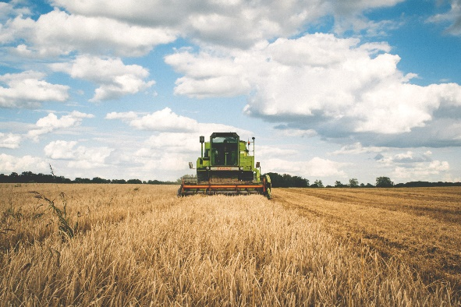
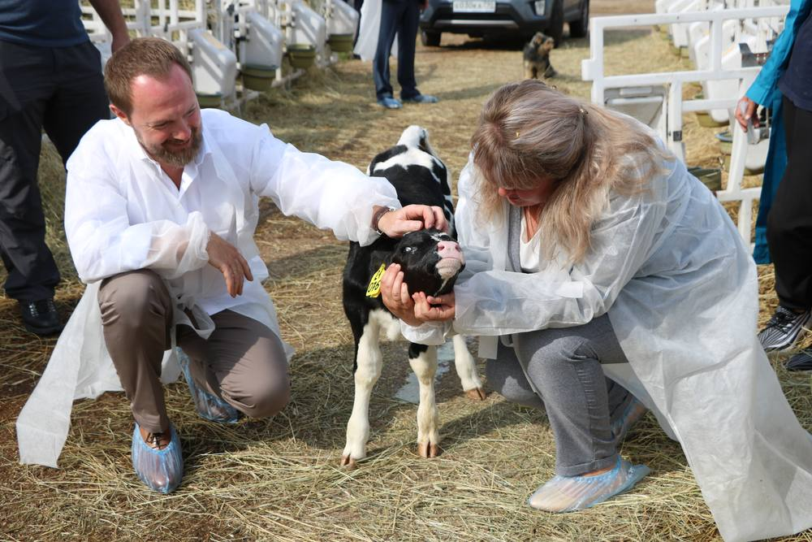
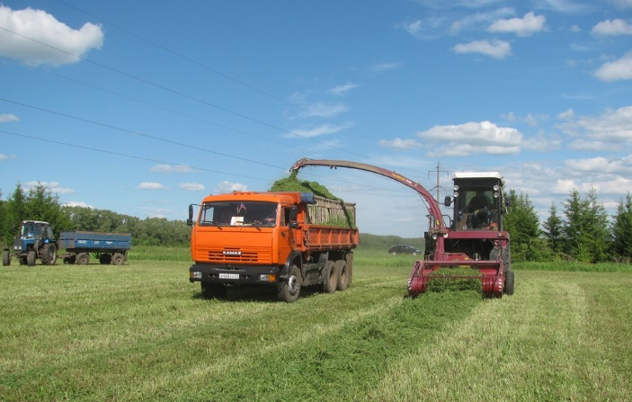
Площадь сельскохозяйственных угодий более 40 тысяч гектаров
Поголовье крупного рогатого скота в среднем 7000 голов
Численность работников около
430 человек

Slide 15
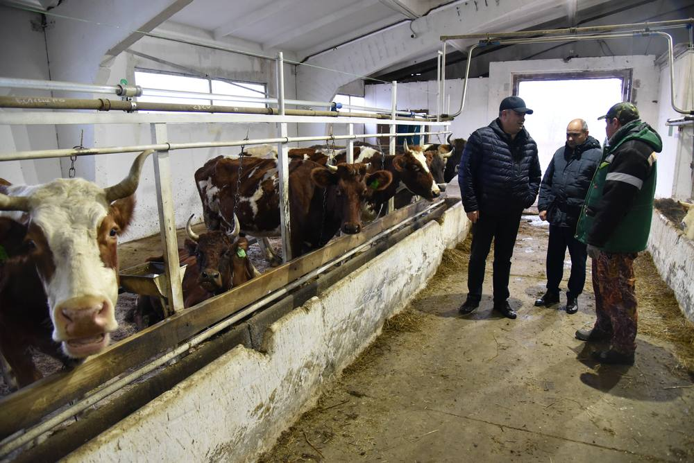
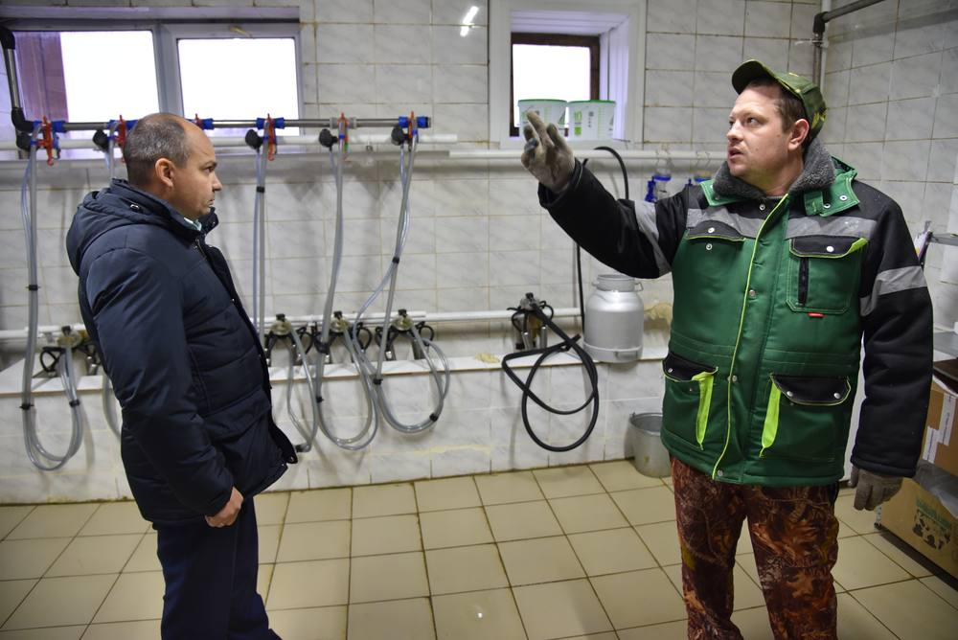
ПРОВЕДЕНА РЕКОНСТРУКЦИЯ ФЕРМЫ В Д. СТЕПАНЬКОВО

Slide 16
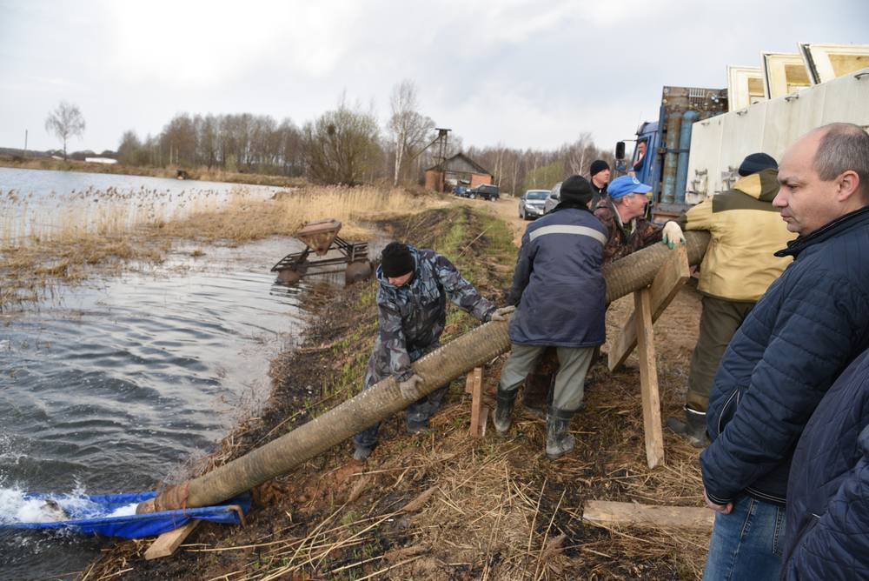
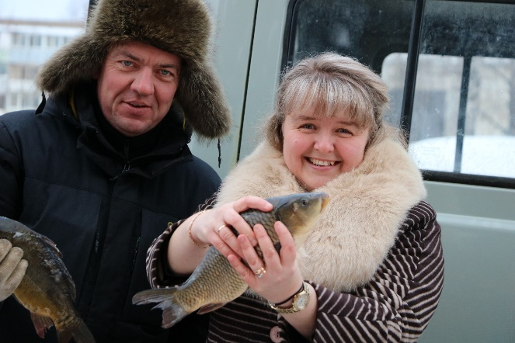
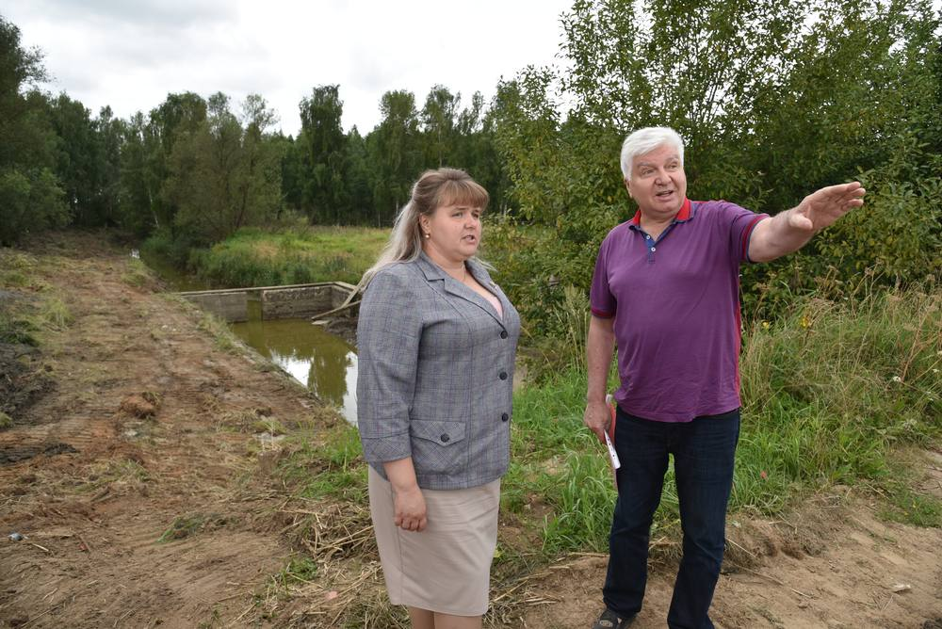
РАБОТА ПО ВОЗРОЖДЕНИЮ РЫБОКОМБИНАТА ПРЕДПРИЯТИЕМ «ЛОТОФИШ»
Планируемый объем инвестиций
до 2024 г. 3 млрд. руб.
+ 150 рабочих мест

Slide 17
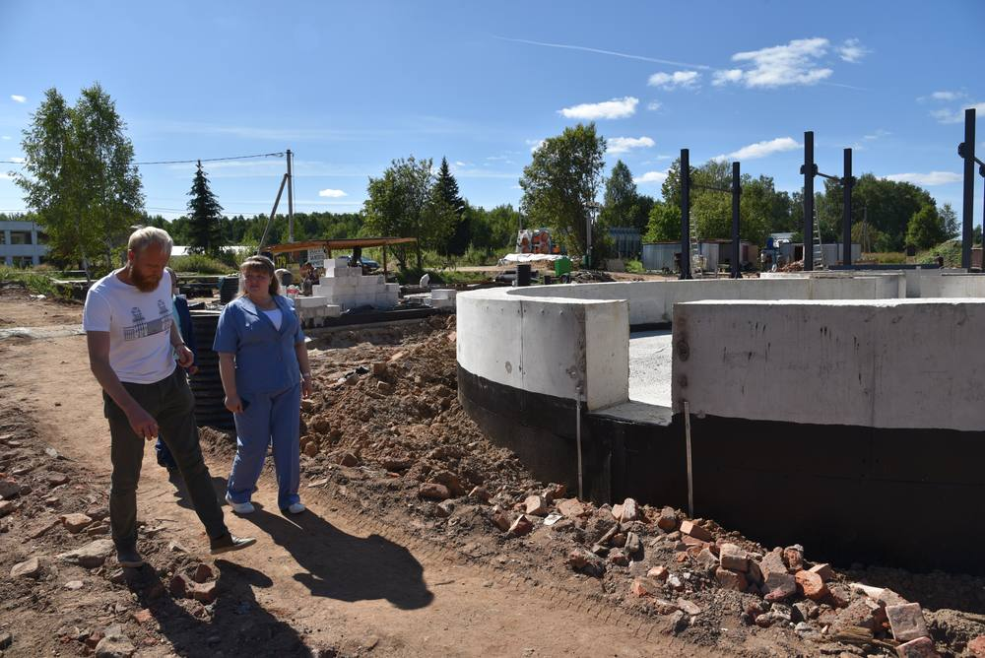
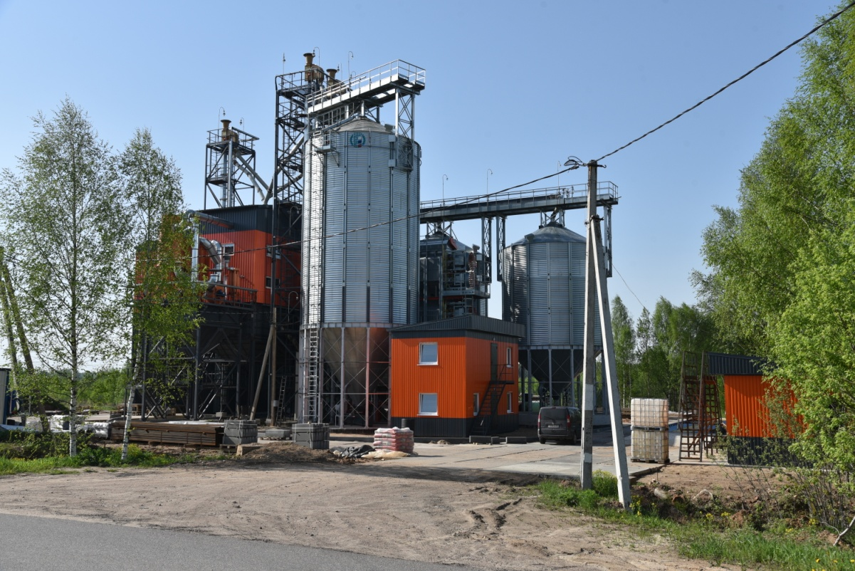
СТРОИТЕЛЬСТВО ЗЕРНОПЕРЕРАБАТЫВАЮЩЕГО КОМПЛЕКСА В ДЕРЕВНЕ ВВЕДЕНСКОЕ
Планируемый объем инвестиций
до 2023 г. 70 млн. руб.
+ 30 рабочих мест

Slide 18
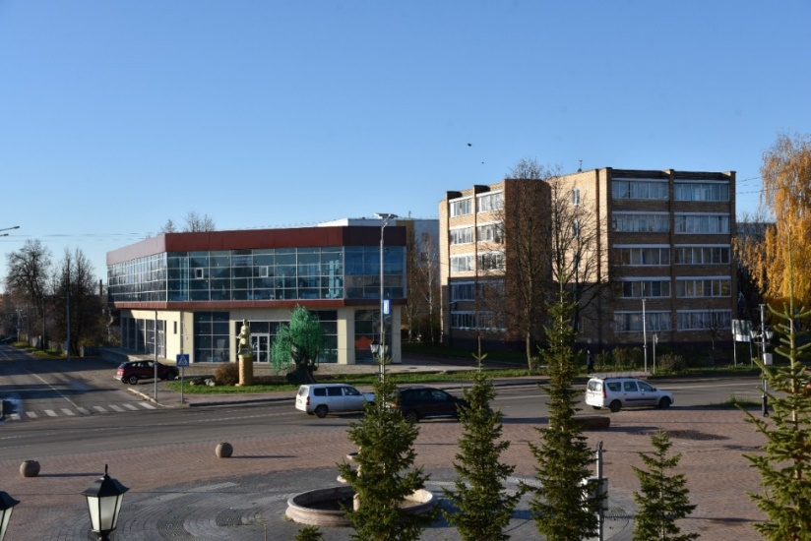
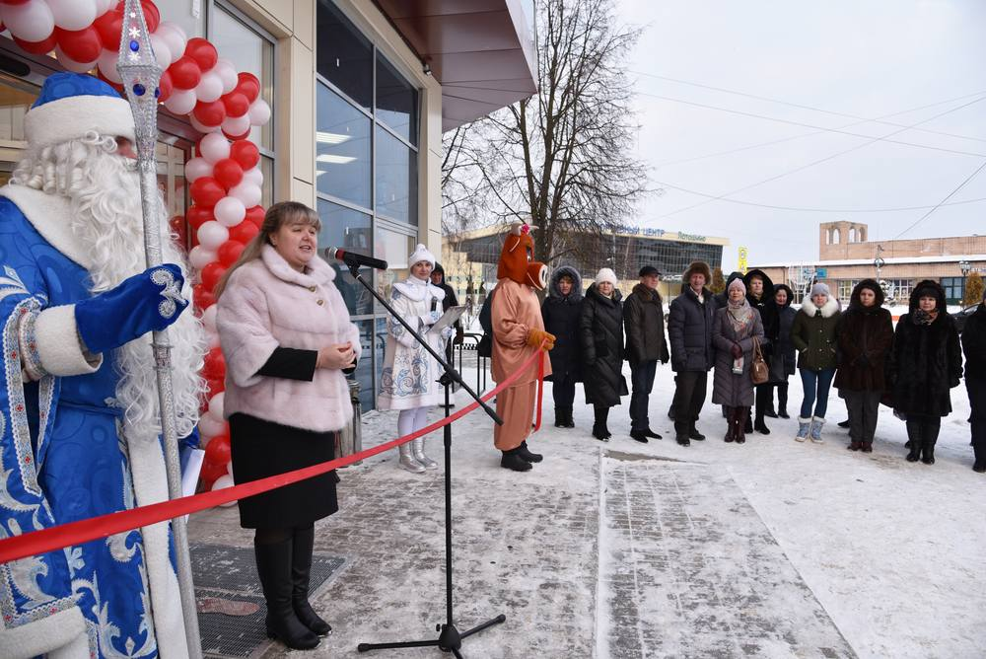
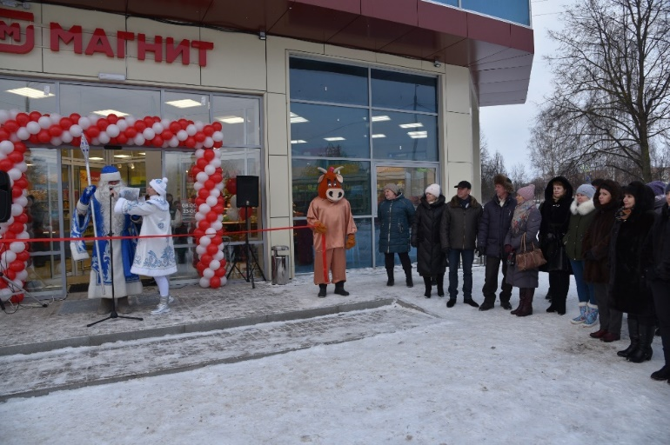
В ДЕКАБРЕ 2021 ГОДА ОТКРЫТ МНОГОФУНКЦИОНАЛЬНЫЙ ТОРГОВО-ОФИСНЫЙ ЦЕНТР В ПОС. ЛОТОШИНО
Объём вложенных инвестиций 70 млн. руб.
+ 25 рабочих мест

Slide 19
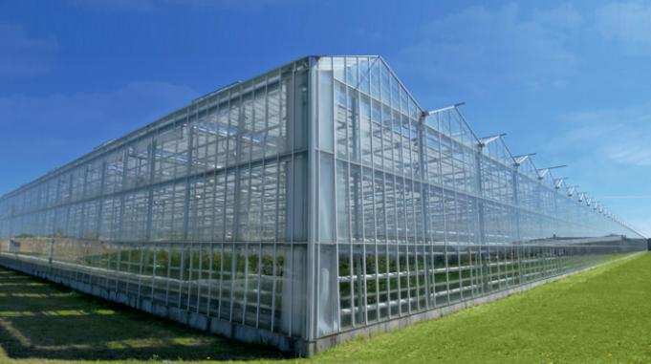
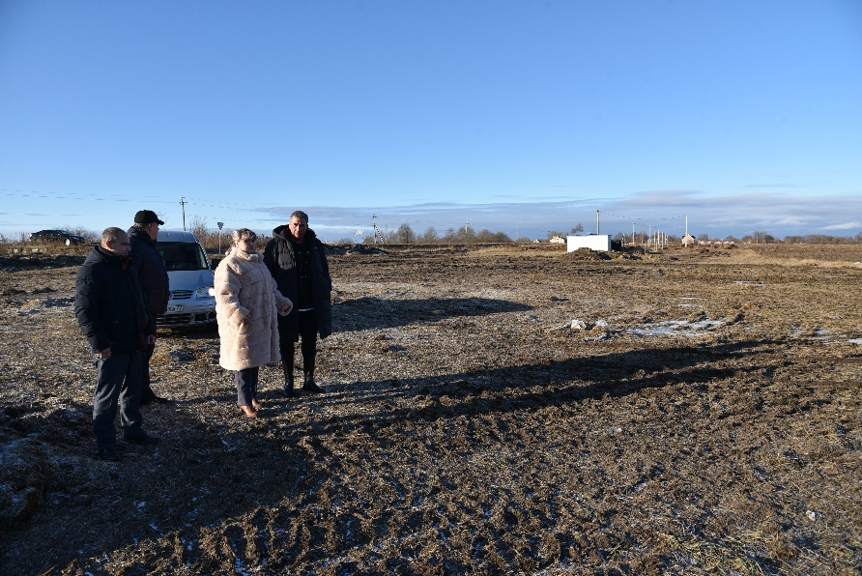
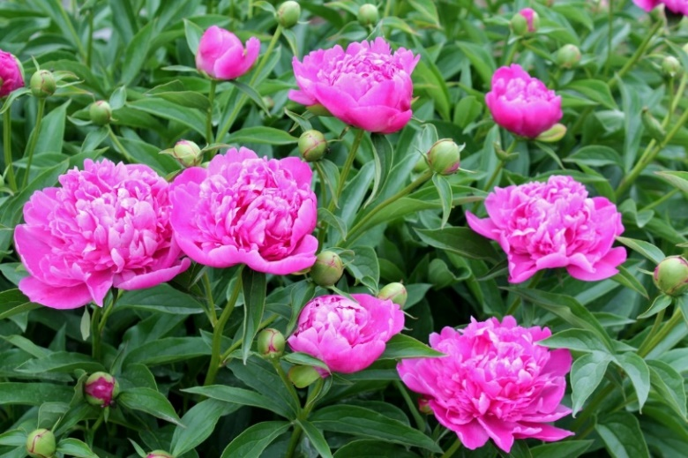
РЕАЛИЗОВАНА ПЕРВАЯ СТАДИЯ РАЗВИТИЯ ТЕПЛИЧНОГО КОМПЛЕКСА ДЛЯ ВЫРАЩИВАНИЯ ЦВЕТОЧНОЙ ПРОДУКЦИИ
+ 25 рабочих мест
ОБЩАЯ ПЛОЩАДЬ – 30 ГА
1 ЭТАП – 8 ГА
ЧИСЛЕННОСТЬ СОТРУДНИКОВ – 25 ЧЕЛОВЕК
ИНВЕСТИЦИИ – 50 МЛН. РУБЛЕЙ
30 ТЫС. САЖЕНЦЕВ ПИОНОВ, ГЕОРГИНОВ И ПОДСОЛНУХОВ УЖЕ ВЫСАЖЕНЫ

Slide 20
ОСУЩЕСТВЛЯЕТСЯ ДОПОЛНИТЕЛЬНАЯ ПОДЕРЖКА РАЗВИТИЯ БИЗНЕСА
ПРЕДПРИНИМАТЕЛИ ПОЛУЧАЮТ НАЛОГОВЫЕ И ИНЫЕ ЛЬГОТЫ
ИНВЕСТОРЫ МОГУТ СТРОИТЬ ПРЕДПРИЯТИЯ НА ТЕРРИТОРИИ ОКРУГА НА ОСОБЫХ УСЛОВИЯХ

Slide 21
В апреле в Лотошино запустят новую программу – «Подмосковные 10 гектаров». Сельхозпроизводителям будут в безвозмездное пользование предоставляться земельные участки.

Slide 22
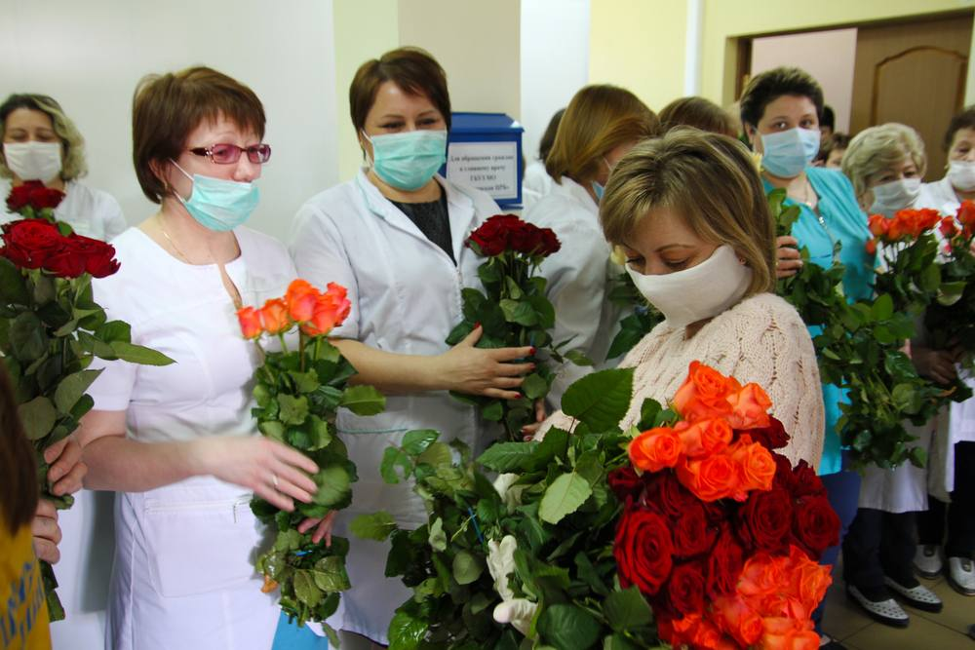
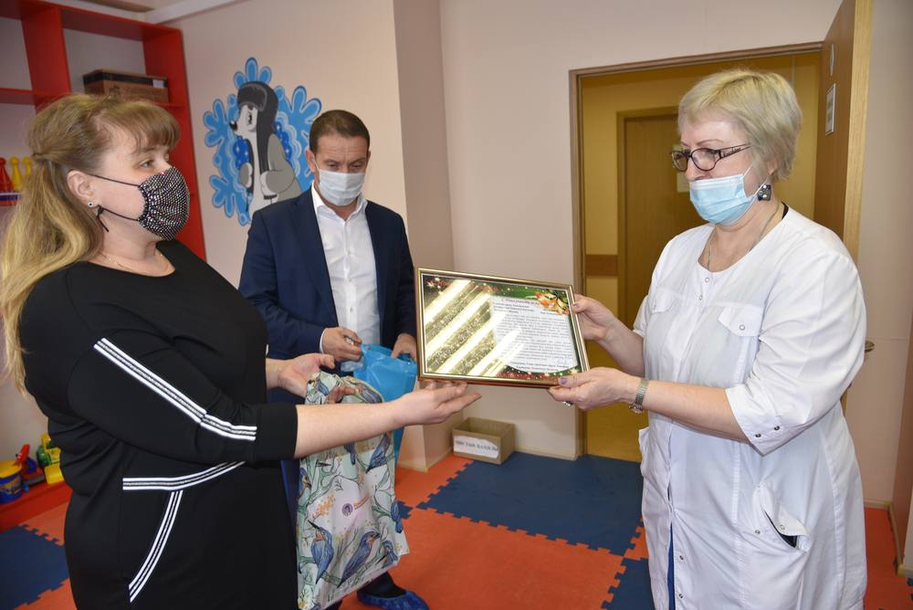
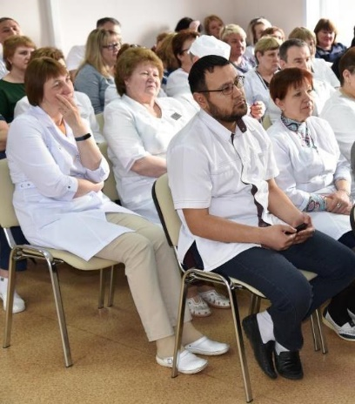
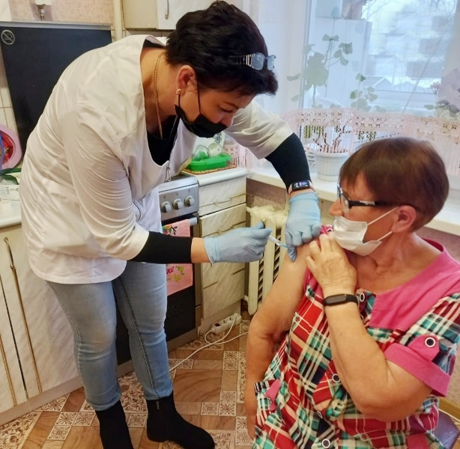
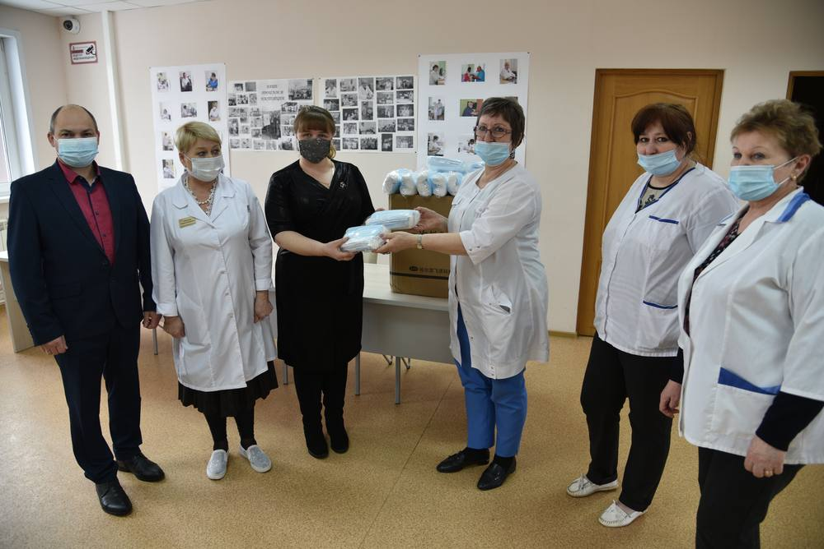
ИСКРЕННЯЯ БЛАГОДАРНОСТЬ НАШИМ МЕДИКАМ

Slide 23
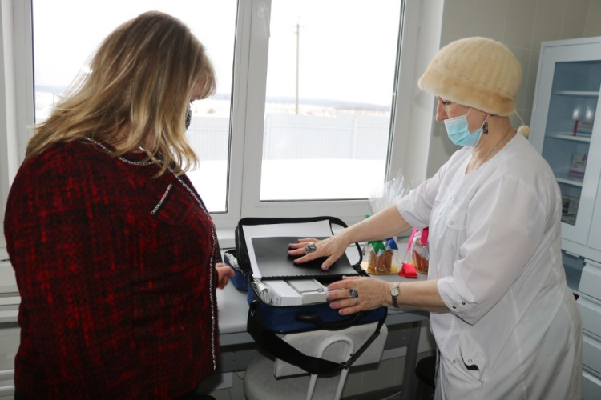
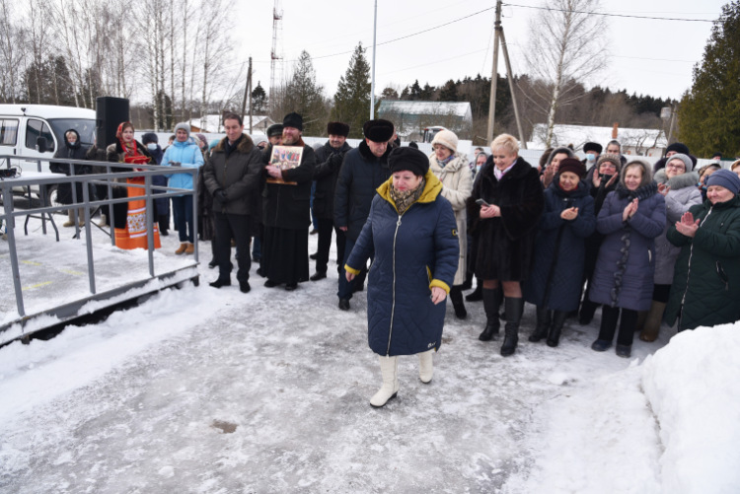
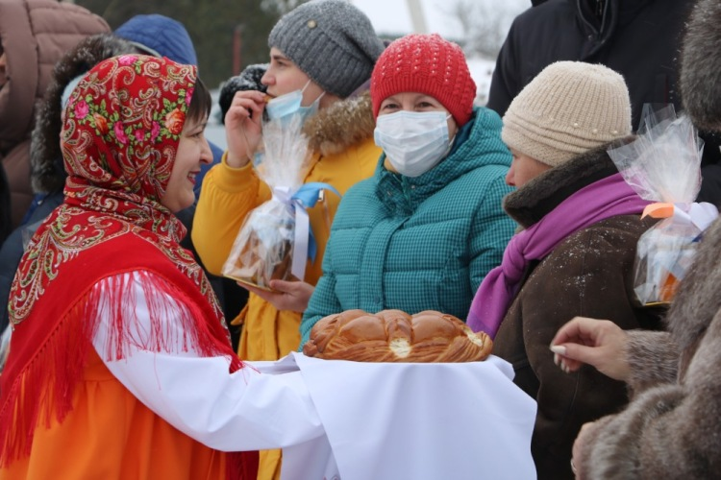
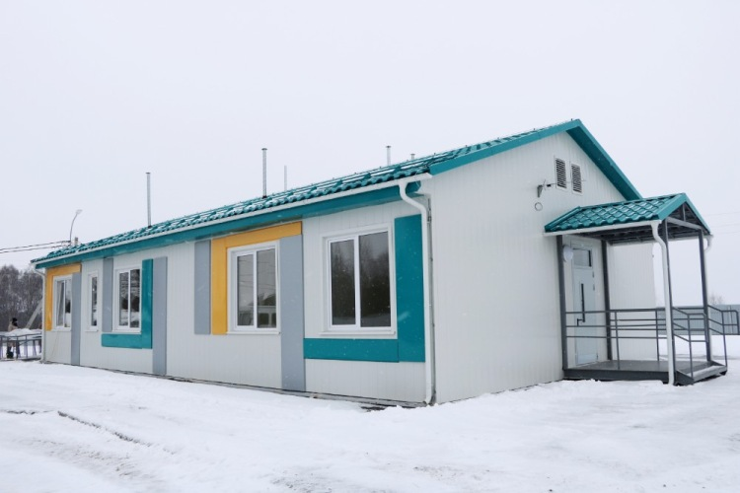
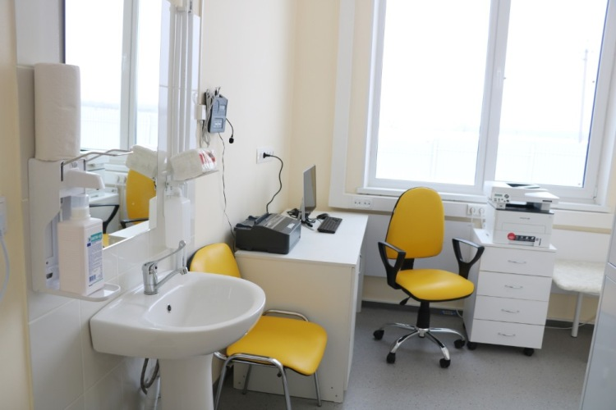
В ДЕРЕВНЯХ ВВЕДЕНСКОЕ, МИХАЛЕВО И КАЛИЦИНО ПОСТРОЕНЫ ТРИ ФЕЛЬДШЕРСКО-АКУШЕРСКИХ ПУНКТА

Slide 24
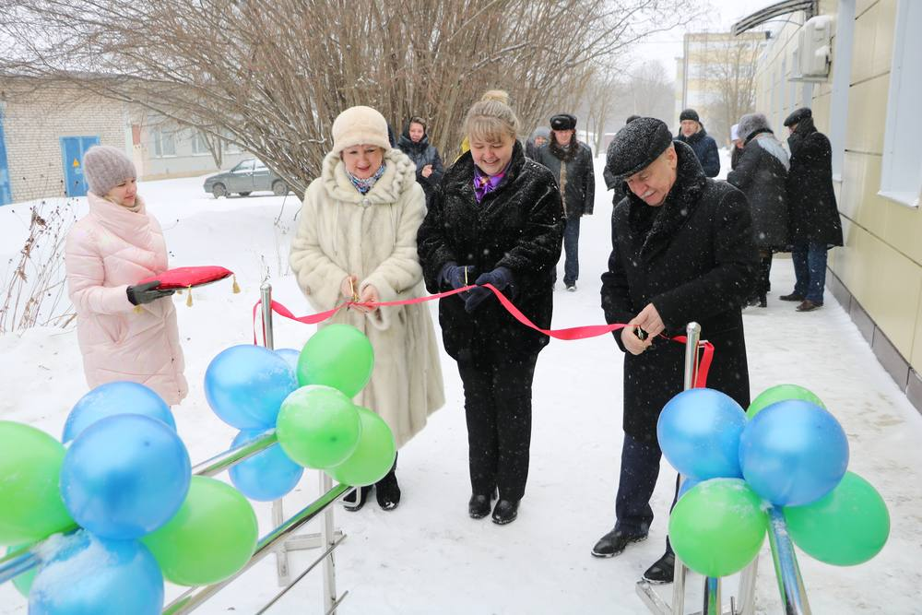
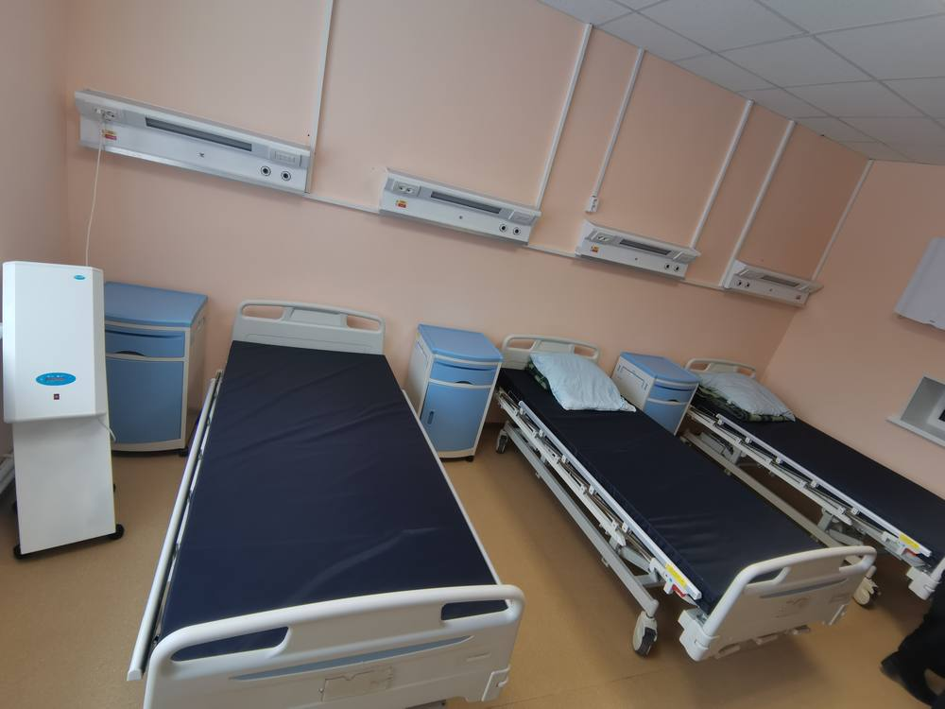
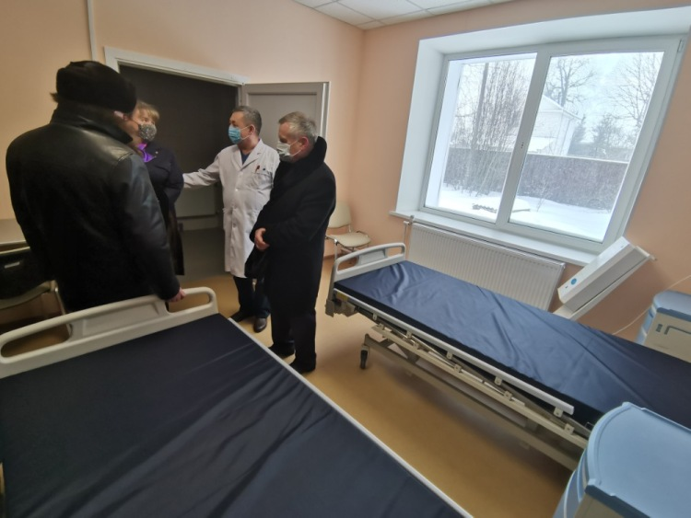
В 2021 ГОДУ ПОСЛЕ КАПИТАЛЬНОГО РЕМОНТА ОТКРЫЛОСЬ ИНФЕКЦИОННОЕ ОТДЕЛЕНИЕ ЛОТОШИНСКОЙ ЦРБ

Slide 25
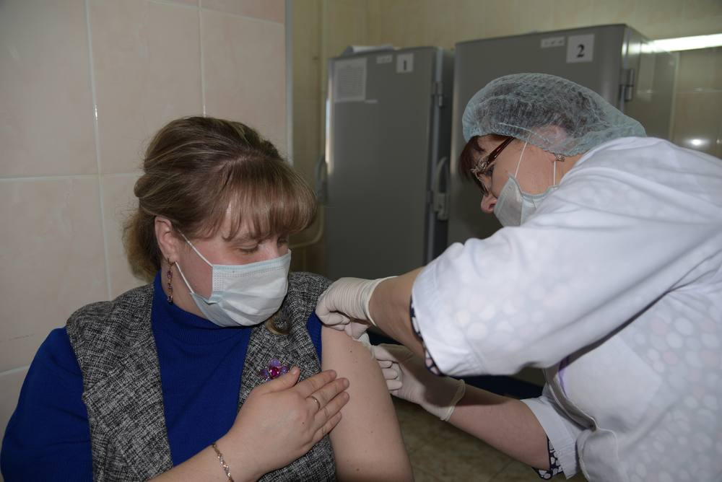
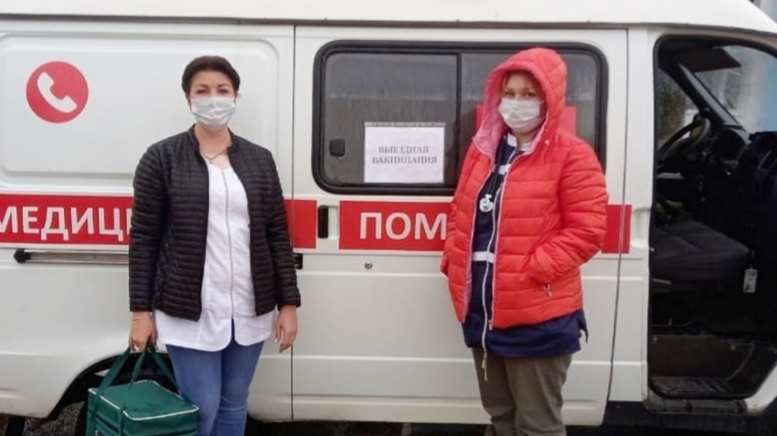
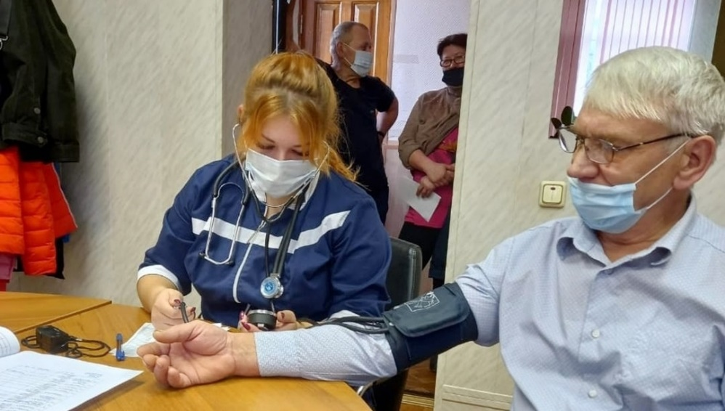
- В ГОРОДСКОМ ОКРУГЕ ЛОТОШИНО ПРОВАКЦИНИРОВАНО 10 877 ЧЕЛОВЕК (83,2% ОТ ЧИСЛА ВСЕГО НАСЕЛЕНИЯ)
- ЖИТЕЛЯМ ПРЕДОСТАВЛЯЕТСЯ ВОЗМОЖНОСТЬ БЫСТРО И УДОБНО СДЕЛАТЬ ПРИВИВКУ В МФЦ ОКРУГА, ИЛИ НА ДОМУ С ПОМОЩЬЮ ВЫЕЗДНОЙ МЕДИЦИНСКОЙ БРИГАДЫ

Slide 26
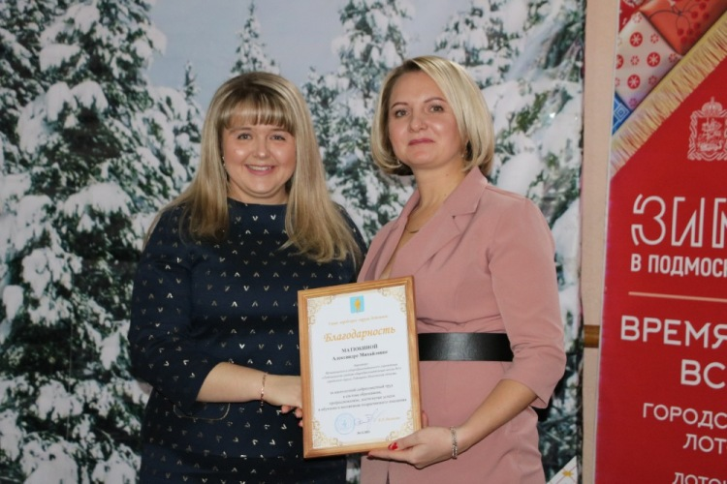
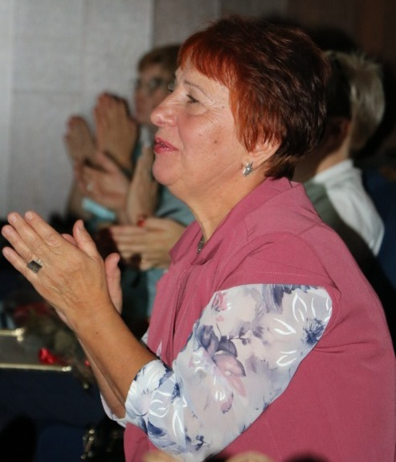
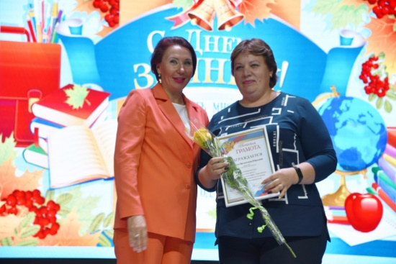
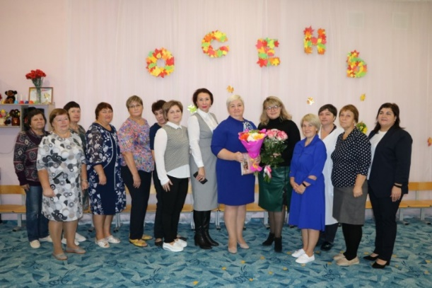
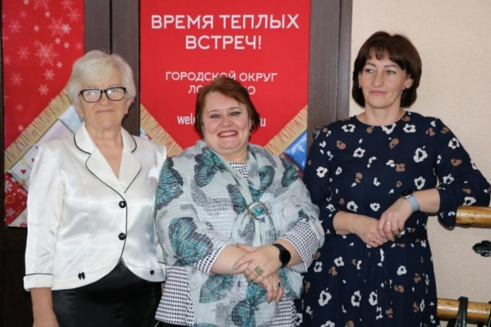
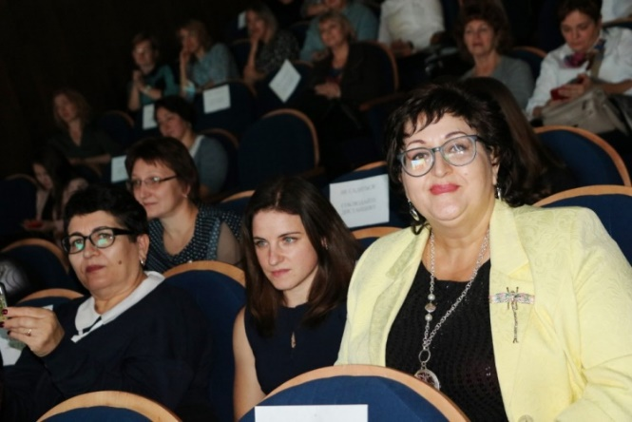

Slide 27
ПРОЕКТ КАПИТАЛЬНОГО РЕМОНТА ЛСОШ №1
- в настоящее время проект проходит экспертизу
- стоимость проектно-сметной документации составит 1 535 858 рублей
- финансирование проектно-изыскательских работ осуществляется из местного бюджета
- стоимость строительно-монтажных работ составит 209 млн. рублей
- выполнение работ по капитальному ремонту планируется в 2022-2023 г.

Slide 28
КАПИТАЛЬНЫЙ РЕМОНТ ОСНОВНОГО ЗДАНИЯ ЛОТОШИНСКОЙ СРЕДНЕЙ ОБЩЕОБРАЗОВАТЕЛЬНОЙ ШКОЛЫ №2
ПРОЕКТ РАЗРАБОТАН И ПРОШЕЛ ЭКСПЕРТИЗУ В ЯНВАРЕ 2021 ГОДА
СТОИМОСТЬ ПРОЕКТНО-СМЕТНОЙ ДОКУМЕНТАЦИИ СОСТАВИТ 1 550 000 РУБЛЕЙ
ФИНАНСИРОВАНИЕ ПРОЕКТНО-ИЗЫСКАТЕЛЬНЫХ РАБОТ БУДЕТ ИЗ МЕСТНОГО БЮДЖЕТА

Slide 29
ПРОЕКТ КАПИТАЛЬНОГО РЕМОНТА ДЕТСКОГО САДА №15 «МЕЧТА»
- проект разработан в 2020 году и прошел экспертизу
- стоимость проектно-сметной документации составила 2 376 000 руб.
- финансирование проектно-изыскательских работ осуществлялось из местного бюджета
- строительно-монтажные работы запланированы в 2022 году
- стоимость строительно-монтажных работ - внебюджет – 7 239 390руб., федеральный бюджет - 151 186 900 руб., областной бюджет - 50 595 619 руб., местный бюджет - 10 990 620 руб.
! При условии вхождения в федеральную программу «Развитие сельских территорий МО»

Slide 30
ЦЕНТР «ТОЧКА РОСТА» В ЛОТОШИНСКОЙ СРЕДНЕЙ ШКОЛЕ №1
- НА СОЗДАНИЕ ЦЕНТРОВ ВЫДЕЛЕНЫ ДЕНЕЖНЫЕ СРЕДСТВА В РАЗМЕРЕ 3,2 МЛН. РУБЛЕЙ ИЗ СРЕДСТВ ФЕДЕРАЛЬНОГО, РЕГИОНАЛЬНОГО БЮДЖЕТОВ
- ИЗ НИХ 2 МЛН РУБЛЕЙ НА ПРИОБРЕТЕНИЕ МЕБЕЛИ И РЕМОНТ КАБИНЕТОВ ИЗ МУНИЦИПАЛЬНОГО БЮДЖЕТА

Slide 31
ЦЕНТР «ТОЧКА РОСТА» В ВВЕДЕНСКОЙ ШКОЛЕ

Slide 32
ПОСТАВЛЕНО ЦИФРОВОЕ И КОМПЬЮТЕРНОЕ ОБОРУДОВАНИЕ В ЛОТОШИНСКУЮ СОШ №2 И МИКУЛИНСКУЮ ГИНАЗИЮ

Slide 33
ОСНАЩЕНИЕ МЕДИЦИНСКИХ КАБИНЕТОВ ШКОЛ И ДЕТСКИХ САДОВ
В 2021 году выделено
1,6 млн рублей

Slide 34
ОСУЩЕСТВЛЕН РЕМОНТ СПОРТИВНЫХ ЗАЛОВ В ОШЕЙКИНСКОЙ И УШАКОВСКОЙ ШКОЛАХ

Slide 35
В ЛСОШ №2 ПРИОБРЕТЕНО ТРАНСПОРТНОЕ СРЕДСТВО ДЛЯ ПРОИЗВОДСТВЕННОГО ОБУЧЕНИЯ ШКОЛЬНИКОВ

Slide 36
АВТОБУС НА 30 МЕСТ ПРИОБРЕТЕН ДЛЯ УЧАЩИХСЯ УШАКОВСКОЙ СРЕДНЕЙ ОБРАЗОВАТЕЛЬНОЙ ШКОЛЫ

Slide 37
ГИМНАСТИЧЕСКИЙ КОМПЛЕКС В КИРОВСКОЙ ШКОЛЕ

Slide 38
НА ПОСТОЯННОЙ ОСНОВЕ ПРОВОДИТСЯ МОНИТОРИНГ КАЧЕСТВА ПИТАНИЯ В ОБРАЗОВАТЕЛЬНЫХ УЧРЕЖДЕНИЯХ ОКРУГА

Slide 39
Колледж экономики, права и информационных технологий пополняет ряды своих студентов

Slide 40
ЛОТОШИНСКАЯ СРЕДНЯЯ ОБЩЕОБРАЗОВАТЕЛЬНАЯ ШКОЛА №1 ВОШЛА В «ТОП-100» ШКОЛ ПОДМОСКОВЬЯ

Slide 41
ПО ИТОГАМ ПРОВЕДЕНИЯ АКЦИИ «СДАЙ МАКУЛАТУРУ – СПАСИ ДЕРЕВО» ГОРОДСКОЙ ОКРУГ ЛОТОШИНО ЗАНЯЛ 1-Е МЕСТО В МОСКОВСКОЙ ОБЛАСТИ

Slide 42
ЗАВЕРШЕНО СТРОИТЕЛЬСТВО ДОРОГИ КАЛИЦИНО - ХАРПАЙ
Протяженность дороги 3,1 км

Slide 43
Комитет по архитектуре и градостроительства Московской области совместно с администрацией городского округа Лотошино приступили к реализации проектных решений первого этапа автомобильной дороги "Восточный обход" рп. Лотошино, на участке автомобильной дороги «Тверь - Лотошино - Шаховская - Уваровка»

Slide 44
В 2021 ГОДУ ОТРЕМОНТИРОВАНЫ АВТОМОБИЛЬНЫЕ ДОРОГИ ПРОТЯЖЕННОСТЬЮ 8,4 КМ ОБЩЕЙ ПЛОЩАДЬЮ 58,7 ТЫС. КВ. М.
д. Бородино
Ул. Льнозаводская
д. Матюшкино
пос. Кировский
д. Старое Лисино
Ул. 1-я Комсомольская

Slide 45
- Количество комплексных договоров: 115 шт. - Количество пусков газа: 40 шт. - Количество построенных НП: 20 шт. - Протяженность распределительного газопровода: 7 026 м. - Количество заявок: 198 шт. - Количество отводов к домам: 119 шт.
СОЦИАЛЬНАЯ ГАЗИФИКАЦИЯ

Slide 46
В 2021 ГОДУ БЫЛО ПРОВЕДЕНО 37 СХОДОВ, 3 СОВЕЩАНИЯ С РУКОВОДСТВОМ АО «МОСОБЛГАЗ»
ЗА 7 МЕСЯЦЕВ РЕАЛИЗАЦИИ ПРОЕКТА НА ТЕРРИТОРИИ ОКРУГА ОСУЩЕСТВЛЕНО 40 ПУСКОВ ГАЗА
ДО КОНЦА 2022 ГОДА ПО ПРОГРАММЕ СОЦИАЛЬНОЙ ГАЗИФИКАЦИИ ПЛАНИРУЕТСЯ ОБЕСПЕЧИТЬ ГАЗОМ ОКОЛО 1100 ДОМОВЛАДЕНИЙ

Slide 47
ООО «Газпром» ведется разработка проектной документации по строительству магистрального газопровода до деревень
ОА «Мособлгаз» будет осуществлять проектирование и строительство сетей газопровода Узорово – Сологино, Астренево - Мамоново
План строительства – 2024 год
Разрабатывается конкурсная документация для получения технических условий для разработки проекта по газификации для Звягино, Чапаево, Пешки, Кудрино, Чекчино, Телешово, Кушелово, Рождество, Ильинское

Slide 49
В 2021 ГОДУ СИЛАМИ ЖИЛИЩНО-КОММУНАЛЬНОГО ХОЗЯЙСТВА ОСУЩЕСТВЛЕН РЕМОНТ 23 ПОДЪЕЗДОВ, ИЗ НИХ 7 – ПО ПРОГРАММЕ СОФИНАНСИРОВАНИЯ
В 2022 ГОДУ ЗАПЛАНИРОВАН РЕМОНТ ЕЩЕ 13 ПОДЪЕЗДОВ

Slide 50
В 2021 ГОДУ МОДЕРНИЗИРОВАНА СТАНЦИЯ ОБЕЗЖЕЛЕЗИВАНИЯ В ДЕРЕВНЕ ДОРЫ С УВЕЛИЧЕНИЕМ ПРОИЗВОДИТЕЛЬНОСТИ НА СУММУ 3 МЛН. РУБЛЕЙ
В 2022 ГОДУ ПЛАНИРУЕТСЯ СТРОИТЕЛЬСТВО ВОДОПРОВОДА В ДЕРЕВНЕ ИВАНОВСКОЕ НА СУММУ 12.3 МИЛЛИОНОВ РУБЛЕЙ

Slide 51
ПРОИЗВЕДЕНА ЗАМЕНА 1,3 КМ ТЕПЛОВОЙ СЕТИ, ЧТО УЛУЧШИЛО ТЕПЛОСНАБЖЕНИЕ ДЛЯ БОЛЕЕ ЧЕМ
2800 ЖИТЕЛЕЙ

Slide 52
ОТРЕМОНТИРОВАНО ТРИ ПОЧТОВЫХ ОТДЕЛЕНИЯ (ВВЕДЕНСКОЕ, САВОСТИНО, КОНОПЛЕВО)

Slide 53
БЛАГОУСТРОЙСТВО ЦЕНТРАЛЬНОЙ ЧАСТИ ПОСЕЛКА ЛОТОШИНО

Slide 56
ОТКРЫТИЕ АЛЛЕИ РУССКОЙ ЛИТЕРАТУРЫ СТАЛО ЦЕНТРОМ ПРИТЯЖЕНИЯ ТУРИСТОВ

Slide 57
В ХРАМ СЕРАФИМА САРОВСКОГО ДОСТАВЛЕНЫ МОЩИ ПРЕПОДОБНОГО

Slide 58
В ДЕНЬ КРЕЩЕНИЯ РУСИ В ЛОТОШИНО ОТКРЫТ ПОКЛОННЫЙ КРЕСТ

Slide 59
БЛАГОУСТРОЙСТВО ДВОРОВЫХ ТЕРРИТОРИЙ
пос. Большая Сестра
дер. Михалево
дер. Введенское
пос. Лотошино, микрорайон

Slide 60
ПЛОЩАДКА В СЕЛЕ МИКУЛИНО, ПОСТРОЕННАЯ ПО ПРОГРАММЕ «НАШЕ ПОДМОСКОВЬЕ»

Slide 61
ЗАКУПЛЕНО И УСТАНОВЛЕНО 5 ДЕТСКИХ ИГРОВЫХ КОМПЛЕКСОВ И 9 ДЕТСКИХ ИГРОВЫХ ПЛОЩАДОК

Slide 62
ОБУСТРОЕНО 46 НОВЫХ ПЛОЩАДОК ТБО
д. Введенское
д. Ивановское
д. Владимировка
д. Мамоново
д. Палкино
пос. Кировский
д. Шелгуново
д. Хранево
д. Чапаево
д. Ушаково

Slide 63
В ДЕКАБРЕ 2021 ГОДА ОТКРЫТА ПЛОЩАДКА ДЛЯ РАЗДЕЛЬНОГО СБОРА ОТХОДОВ «МЕГАБАК»

Slide 64
ПРОВЕДЕНЫ РАБОТЫ ПО БЛАГОУСТРОЙСТВУ В ПАРКЕ КУЛЬТУРЫ И ОТДЫХА

Slide 65
В рамках «Инициативного бюджетирования» установлена аттракцион-карусель Манеж в парке культуры и отдыха

Slide 66
МАТЕРИАЛЬНО-ТЕХНИЧЕСКАЯ БАЗА МП «БЛАГОУСТРОЙСТВО» ПОПОЛНЕНА ДВУМЯ ТРАКТОРАМИ МТЗ

Slide 67
РАБОТА ПО УНИЧТОЖЕНИЮ БОРЩЕВИКА СОСНОВСКОГО
ВЫНЕСЕНО 47 ПОСТАНОВЛЕНИЙ О НАЗНАЧЕНИИ АДМИНИСТРАТИВНОГО НАКАЗАНИЯ ЮРИДИЧЕСКОМУ ЛИЦУ ПО ДЕЛУ ОБ АДМИНИСТРАТИВНЫХ ПРАВОНАРУШЕНИЯХ ПО ВОПРОСУ УНИЧТОЖЕНИЯ БОРЩЕВИКА
ОБЩАЯ СУММА ШТРАФОВ, НАЛОЖЕННЫХ НА СОБСТВЕННИКОВ, НЕ УНИЧТОЖАЮЩИХ БОРЩЕВИК НА СВОИХ УЧАСТКАХ, СОСТАВИЛА БОЛЕЕ 2 МИЛЛИОНОВ РУБЛЕЙ
НА ТЕРРИТОРИИ ГОРОДСКОГО ОКРУГА ЛОТОШИНО ОБРАБОТАНО 450 ГА

Slide 68
ЗАМЕНЕНЫ 28 СВЕТИЛЬНИКОВ В ПОСЕЛКЕ НОВОЛОТОШИНО
НА ЭНЕРГОСБЕРЕГАЮЩИЕ ЛАМПЫ ПЕРЕВЕДЕНО ОСВЕЩЕНИЕ В ДЕРЕВНЯХ ТУРОВО, ИВАНОВСКОЕ, МОНАСЕИНО

Slide 69
В 2021 ГОДУ ЖИЛИЩНЫЕ УСЛОВИЯ УЛУЧШИЛИ 22 СЕМЬИ
4 молодые семьи приобрели собственное жилье в рамках реализации подпрограммы «Обеспечения жильем молодых семей» программы «Жилище»
4 благоустроенные квартиры предоставлены детям-сиротам по договорам найма специализованных жилых помещений
Служебные квартиры предоставлены:
- 3 врачам Лотошинской ЦРБ
- Учителю Лотошинской СОШ №1
- Преподавателю Лотошинской ДШИ
5 семьям предоставлено муниципальное жилье по договору коммерческого найма;
- многодетной семье, утратившей жилье в результате пожара, предоставлена квартира из маневренного фонда
- многодетной семье, утратившей жилье в результате пожара, предоставлена квартира по договору социального найма

Slide 71
СПОРТИВНО-МАССОВЫЕ МЕРОПРИЯТИЯ МСУ «ОЛИМП»

Slide 73
В ДЕРЕВНЕ УШАКОВО УСТАНОВЛЕНА СОВРЕМЕННАЯ ХОККЕЙНАЯ ПЛОЩАДКА С МОДУЛЬНОЙ РАЗДЕВАЛКОЙ И ОСВЕЩЕНИЕМ
В ДЕРЕВНЕ ДОРЫ ПРОВЕДЕНЫ РАБОТЫ ПО УКЛАДКЕ АСФАЛЬТОВОГО ПОКРЫТИЯ ПОД СТРОИТЕЛЬСТВО НОВОЙ ХОККЕЙНОЙ ПЛОЩАДКИ

Slide 74
УСПЕХИ ЛОТОШИНСКИХ СПОРТСМЕНОВ

Slide 75
ПРОЕКТ «ВЫХОДНОЙ С ЦДК»

Slide 76
ПРОВЕДЕНЫ РЕМОНТНЫЕ РАБОТЫ В СЕЛЬСКИХ ДОМАХ КУЛЬТУРЫ
Д. Ушаково
д. Введенское
д. Кульпино
д. Монасеино
д. Монасеино

Slide 77
РЕМОНТ В ЦЕНТРАЛЬНОЙ БИБЛИОТЕКЕ ИМ. ТРЯПКИНА
проведен косметический ремонт
ремонт системы электроснабжения
приобретены рулонные шторы

Slide 78
Проведен ремонт кровли и фасада Лотошинского историко-краеведческого музея
Приобретён напольный сенсорный киоск с программным обеспечением

Slide 79
ПМЦ «ВМЕСТЕ» И ДЕЯТЕЛЬНОСТЬ ВОЛОНТЕРОВ

Slide 80
КОМАНДА «ЛОТОШИНО – ГОРОД ЧИСТОГО СЧАСТЬЯ» ЗАНЯЛА 2 МЕСТО В МОЛОДЕЖНОМ ОКРУЖНОМ КОНКУРСЕ ИСКУССТВ ЦФО «ГОРОД А»

Slide 81
ПО ПРОГРАММЕ ОЧИСТКИ ВОДОЕМОВ ПОДМОСКОВЬЯ ПРИВЕДЕН В ПОРЯДОК «КРАСНЫЙ РУЧЕЙ»
БЫЛО
СТАЛО

Slide 82
БЛАГОУСТРОЙСТВО НАБЕРЕЖНОЙ КРАСНОГО РУЧЬЯ ПОС. ЛОТОШИНО
Проект в настоящее время находится в экспертизе . Срок реализации проекта 2022-2023 г.
Планируется финансирование СМР из областного и местного бюджетов
Стоимость проектных работ составила 2 000 000 рублей. Финансирование из местного бюджета г.о. Лотошино
Стоимость строительно - монтажных работ - 180 000 000 руб.

Slide 83
ГОРОДСКОЙ ОКРУГ ЛОТОШИНО 22 февраля 2022 года

